Slide 1
在线CAT平台开发需求分析汇报
汇报人：王梦柔 武睿文
其他成员：王紫 潘震铭 王翊冉

Slide 2
目录
01
02
03
需求说明
逻辑模型讲解
平台简述

Slide 3
ONE
平台简述

Slide 4
项目背景
CAT平台旨在帮助译者提高翻译效率，提供翻译记忆库，术语库等翻译过程中提升翻译
质量，减少重复劳动，保持一致性的必备语言资产，与此同时，提供在线词典及机器翻
译等服务，提高翻译效率。此外，平台还面向项目经理群体，具有项目管理功能，协助
项目经理进行任务分配。翻译团队可以利用平台进行项目合作，项目经理可对项目组译
本审校
Nicholas
Julian
Cameron
Designer
Designer
Designer

Slide 5
实现目标
减少重复翻译；
提升翻译质量；
促进团队合作；
方便翻译教学；
良好的人机交互界面，操作简便
Nicholas
Julian
Cameron
Designer
Designer
Designer

Slide 6
服务对象
本平台的用户群体为广大翻译人员，主要用于小型翻译项目与翻译教学工作等。
平台维护人员是熟悉操作系统和数据库的专业人员。
Nicholas
Julian
Cameron
Designer
Designer
Designer

Slide 7
TWO
需求说明

Slide 8
平台需求说明【对性能的规定】
在使用HTTPS协议（加密网站用户登录的账
户密码，进而保护用户隐私），以及修改后台初始密码（网站拥有后台账户进行日常的维护和更新，将后台账户的账号密码进行复杂处理，从而不易被攻破）
1
安全性
2
可拓展性
该平台属于在线网页，因此其拓展性主要体现在前端具有可拓展性的页面布局和整体架
构，以及后台的具有可拓展性的数据库建设。
3
易用性和可维护性
此处的易用性主要考虑面向网站访客的易用性和面向内容管理的易用性。考虑到可维护性（与可拓展性存在很大交叉）主要表现在当工具出现问题时，可以及时地找出问题所在，考虑尽量使代码易懂易理解，便于维护。

Slide 9
平台需求说明【对功能的规定】
多用户登录
句子/段落自动切割
多种格式文档导入
本平台用户分为译者、项目经理。用户可根据不同的需求进行译者、项目经理身份账号的注册。
用户在导入文本后平台能够自动依据分隔符对句子进行分行。
多种格式文档导入
本平台能够支持doc,.txt与.xlsx格式文档的上传。
双语对照翻译
文本分析
左侧一列为翻译原文，译者不能修改其内容，右侧一列为翻译译文，译者能够对其进行编辑。同时，翻译界面能够根据已确认译文与全文比例实时反映翻译进度。
文本分析会以独立页面形式提供给用户。文本分析内容包括统计原文全文字数、计算重复词汇并提取重复词汇列表、计算总句数与总段落数。（文本分析报告）

Slide 10
平台需求说明【对功能的规定】
协同翻译
机器翻译
项目组经理不能作为项目组译者使用双语对照翻译功能，但项目组经理具有审校功能，可以审校项目组译者文本并将审校内容反馈至译者。功能实现大致分为云分配，项目组管理，项目组译者三个角度。
本平台为译者提供机器翻译功能。平台具有3-4个机器翻译端口。
术语库
每位译者在注册后会自动生成该译者的术语库存储库，译者在建立一个新的翻译项目后可以选择是否建立该项目术语库。每位项目经理注册后会自动生成该项目经理项目术语库存储库，并且在项目经理开启一个新项目之后自动生成该项目术语库，该术语库会实时共享到项目组各位译者的术语库中。
翻译记忆库
每位译者在注册后会自动生成该译者的翻译记忆库存储库，该译者所有的翻译记忆都将存入该翻译记忆存储库。项目经理在注册后自动生成该项目经理的文件存储库。

Slide 11
平台需求说明【对功能的规定】
多种格式文件导出（待定）
审校功能
项目经理可对项目组译者译文部分具体文本提出审校意见。
本平台能够支持多种格式文档的导出。
翻译记忆库:TMX文件
术语库:TBX,CSV文件
双语文件:XLIFF，RTF文件
风格指南
QA（待定）
每本平台提供若干领域文本的风格指南的pdf版本供译者与项目经理下载使用。
本平台能够为最终译本进行质量评估，检测出未能对应的数字翻译以及拼写错误，用户可以面对评估意见可选择接受或忽略。

Slide 12
THREE
逻辑模型说明

Slide 13
业务功能分析
（1）建立译者类：实现对译者编号、姓名、所在项目等信息的描述；
（2）建立项目经理类：实现对经理编号、姓名、项目编号等信息的描述；
（3）建立任务类：实现对任务编号、译出语句段、译入语句段等信息的描述；
（4）建立术语库类：实现对项目编号、译出语术语、译入语术语等信息的描述；
（5）建立记忆库类：实现对项目编号、译出语句段、译入语句段等信息的描述；
（6）建立项目类：实现创建项目、经理编号、译者编号、任务分配后的描述。

Slide 14
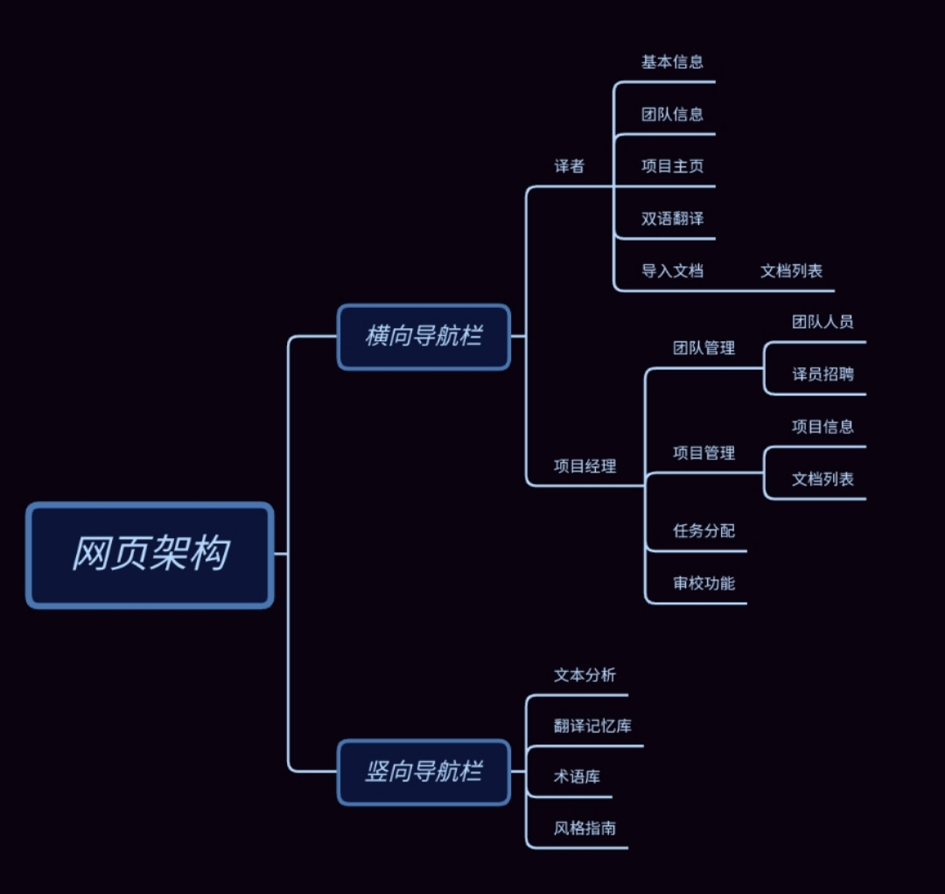
CAT平台网页结构图

Slide 15
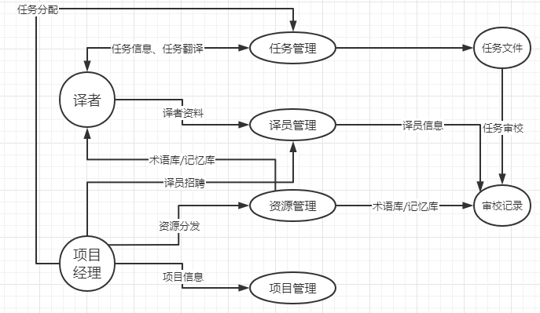
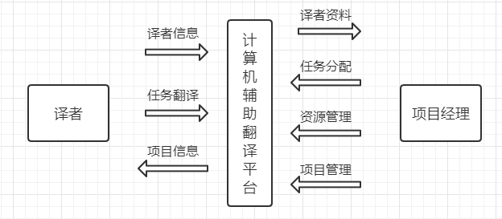
CAT平台数据流程图
通过对业务流程图的细化，可得到CAT平台的分层数据流图：
对顶层数据流图细化、分解可得到CAT平台的数据流图：

Slide 16
谢 谢

